Slide 1
«ĀGENSKALNA PRIEDES» – KOPIENAS IESAISTES METODES
Nika KOTOVIČA
RVPA “Rīgas enerģētikas aģentūra” / Latvijas Universitāte
e-pasts: nika.kotovica@riga.lv
07-03-2025

Slide 2
SUPERSHINE projekts
ES «Apvārsnis Eiropa» inovāciju un pētniecības projekts Rīgā, Āgenskalna priežu kvartāls
Kvartālu norobežo Melnsila, Kristapa, Dreiliņu, Āgenskalna ielas, 9,5 ha
25 daudzdzīvokļu ēkas, 40-60 dzīvokļi katrā
Pirmais daudzdzīvokļu ēku vienlaidus apbūves masīvs Latvijā, būvēts 1958. – 1962. gadā
Projekta ieviešanas laiks: 01.03.2023. – 31.03.2026.

Slide 3
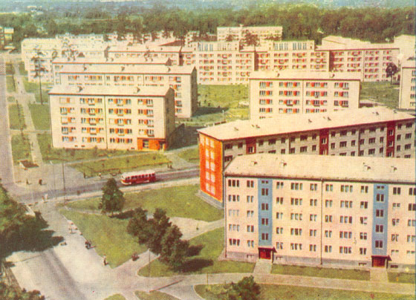
1964
1. attēls. Āgenskalna priedes 1964. gadā (Āgenskalna vēsture, 2008)
Notes:
Šis periods iezīmējās ar radikālām pārmaiņām arhitektūrā, celtniecības tehnoloģijās un pilsētplānošanā, atspoguļojot tā laika politisko un sociālo kontekstu (Krastiņš 2012).

Slide 4
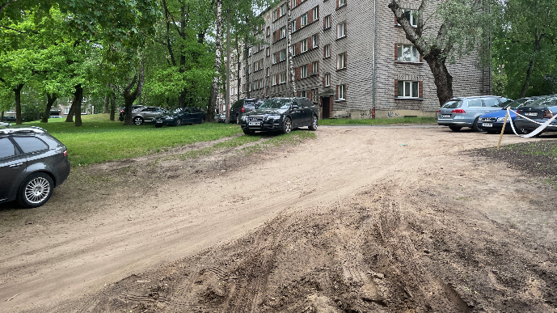
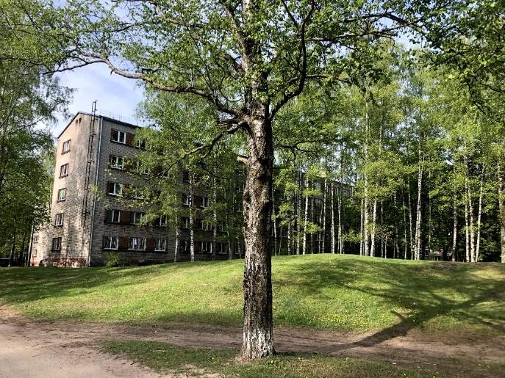
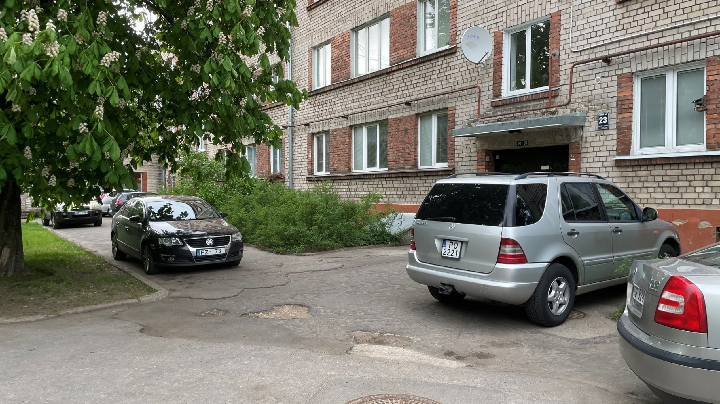
2024
2. attēls. Āgenskalna priedes 2024. gadā
(autores fotofiksācijas, 2024)

Slide 5
Kādēļ Āgenskalna priedes?
Mērķis: ēku un teritorijas atjaunošana ar kvartālu atjaunošanas pieeju, veicinot iedzīvotāju līdzdalību vienotas kvartāla attīstības vīzijas un tās īstenošanas biznesa plāna izstrādē:
Zema energoefektivitāte, augsts tehniskais nolietojums, savu laiku nokalpojusi infrastruktūra
Interese no iedzīvotāju puses par ēku atjaunošanu, laba maksājumu disciplīna
Potenciāls veidot kopīgu, integrētu attīstības vīziju pretstatā katras ēkas individuālai atjaunošanai
Projekts nodrošina iedzīvotāju līdzdalību, izglītošanu un konsultācijas, atbalsta renovācijas projektu izstrādi, taču nesedz renovācijas izmaksas
Notes:
Āgenskalna priedes jau reiz bija kas inovatīvs – iespējams cirkulārs jaunienesumu naratīvs – atkal jauns kvartāls, atkal inovatīvas metodes.

Slide 6
Izaicinājumi
Āgenskalna priežu kvartāla iedzīvotājiem ir interese iesaistīties savas dzīves telpas uzlabošanā un apkārtējās vides sakārtošanā, taču vienlaikus ir daudz neskaidrību par šo procesu
Pastāv dažādi mīti, piemēram, par atjaunošanas augstajām izmaksām, nelabvēlīgu ietekmi uz mikroklimatu ēkā
Nav izpratnes un pārliecības par sagaidāmajiem ieguvumiem
Vāja komunikācijas kultūra: iedzīvotāju iesaistes pasākumi bieži mēdz būt formāli, dažkārt haotiski, iedzīvotāju viedokļu atšķirības neļauj noteikt kopējos mērķus un vienoties par prioritātēm
Notes:
Nav izpratnes un pārliecības par sagaidāmajiem ieguvumiem (t.sk., mazāki apkures rēķini, nekustamā īpašuma tirgus vērtības pieaugums, mazāki izdevumi par ēkas un tai piegulošās teritorijas regulārajiem uzturēšanas darbiem u.c.)

Slide 7
Metodes un instrumenti
Projekta komandas izstrādāta metodika
Plaša un daudzpusīga vietējās kopienas līdzdalība
Inovatīva, digitāla, demokrātiska sabiedrības līdzdalības pieeja, kas vērsta uz vienlīdzīgām iespējām izteikties, tikt uzklausītiem un izvēlēties sava kvartāla nākotni
Digitālas platformas izmantošana klātienes pasākumos un ārpus tiem, kas nodrošina vienlīdzīgas tiesības visiem, kas vēlas līdzdarboties
Anonimitāte, iesūtot idejas, komentējot un balsojot, kopienas ietvaros mazina sociāla spiediena risku, kā arī liedz atsevišķiem dalībniekiem prezentēt savus personīgos uzskatus kā kopienas vienotu viedokli

Slide 8
Digitāla platforma
Izveidota sadarbībā ar biedrību «Tandeems.lv»: https://tandeems.lv/contests/agenskalna-priedes
Daudzfunkcionāla ideju platforma: ideju krātuve, digitālas iedzīvotāju aptaujas, iedzīvotāju veiktās priekšizpētes fotofiksāciju publicēšana, iedzīvotāju definēto vērtību un vajadzību vizualizēšana un publiska apspriešana, demokrātiska balsošana, interaktīvas diskusijas, viedokļu apmaiņa…
Platforma kalpo, lai savlaicīgi diagnosticētu un risinātu situācijas, kad “skaļais mazākums” neļauj izteikties “klusajam vairākumam”, tādējādi, ļaujot iegūt informāciju, kas ir reprezentatīva un statistiski pārbaudāma
Notes:
Digitāla ideju platforma, kas palīdz rīkot dizaina un arhitektūras sacensības, hakatonus, iedzīvotāju iesaistes pasākumus, atvērtus konkursus kā arī citus ideju ievākšanas formātus, kur noderīga ir anonīma attēlu iesūtīšana un demokrātiska balsošana.
Digitālu rīku izmantošana sniedza iespēju iegīt pilnvērtīgu procesa dokumentāciju.

Slide 9
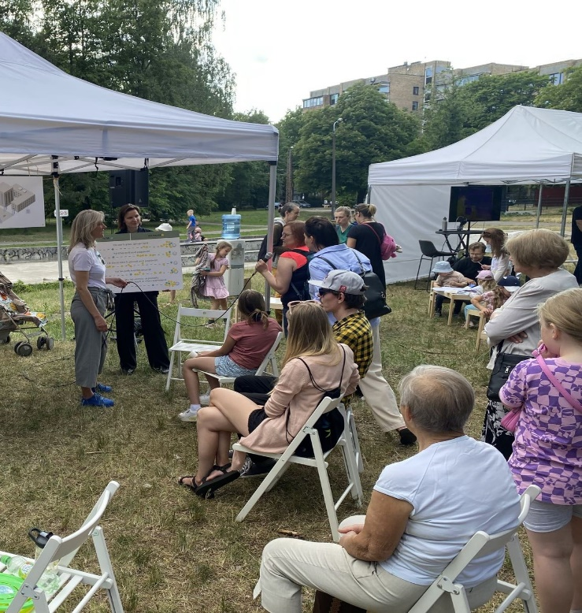
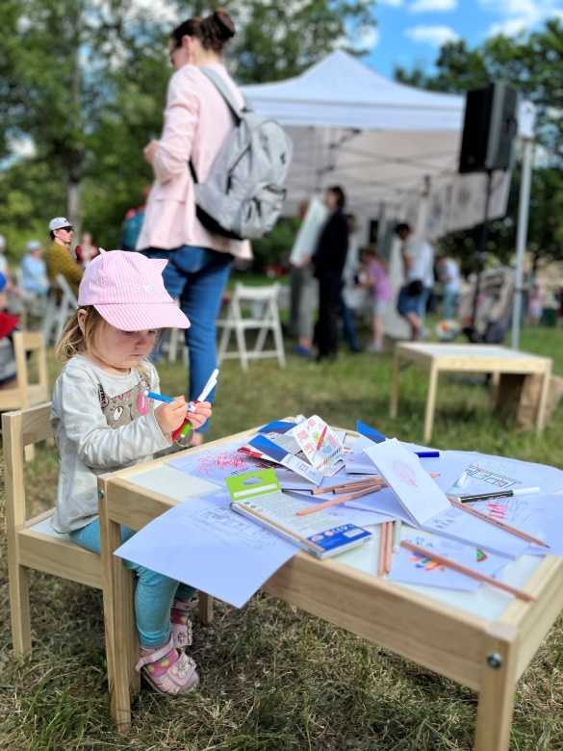
Process
2024. gadā – 9 līdzdalības pasākumi:
Vērtību kartēšana, gan attiecībā uz kvartāla dzīvesvidi, gan kopienu
Kopienas saliedēšana, piederības un atbildības sajūtas veidošana
Iedzīvotāju pašiniciatīvas veicināšana
Izglītojoši pasākumi
Uz vērtībām balstītas Āgenskalna priežu kvartāla attīstības vīzijas koprade (vide, izaugsme, sadarbība… )
Notes:
pagalma svētki iedzīvotāju saliedēšanai, meistarklases vietējās kopienas stiprināšanai, talkas …
koprades darbnīcas, izglītojoši semināri …

Slide 10
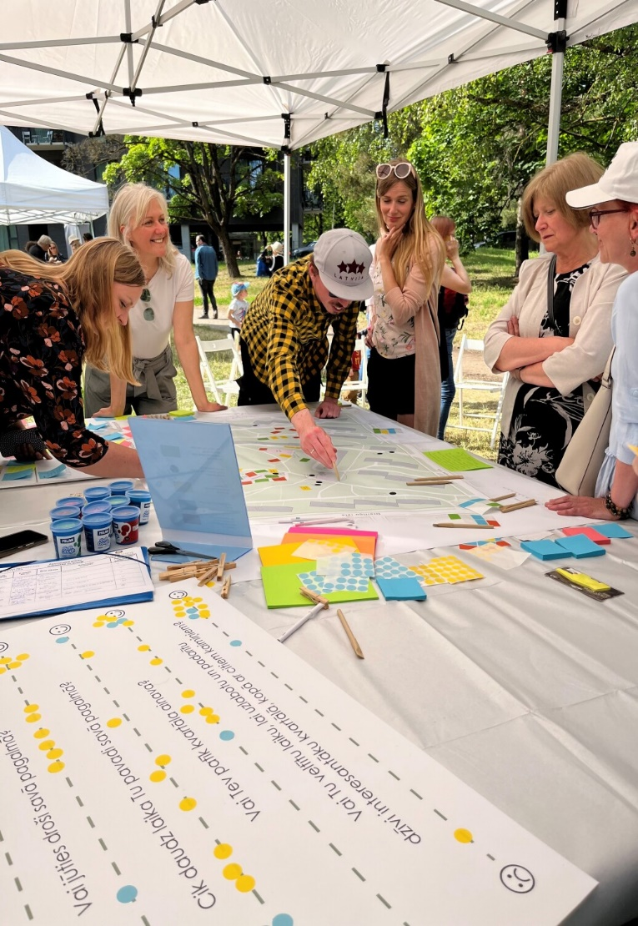
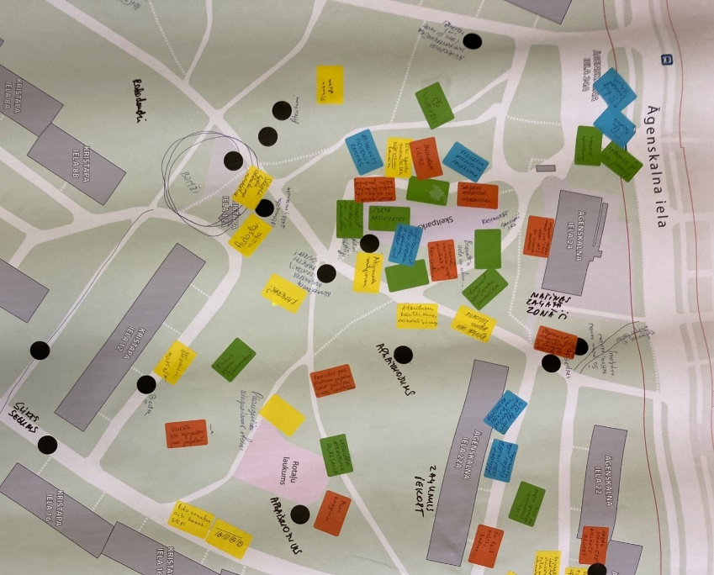
Līdzdarbīgas plānošanas pieeja
Koprades procesā pašas kopienas izstrādāta attīstības vīzija Āgenskalna priežu kvartāla atjaunošanai trīs dažādos intervences līmeņos:
Ēkas
Ēkām piekritīgā koplietošanas telpa un iekšpagalmi
Kvartāls kopumā

Slide 11
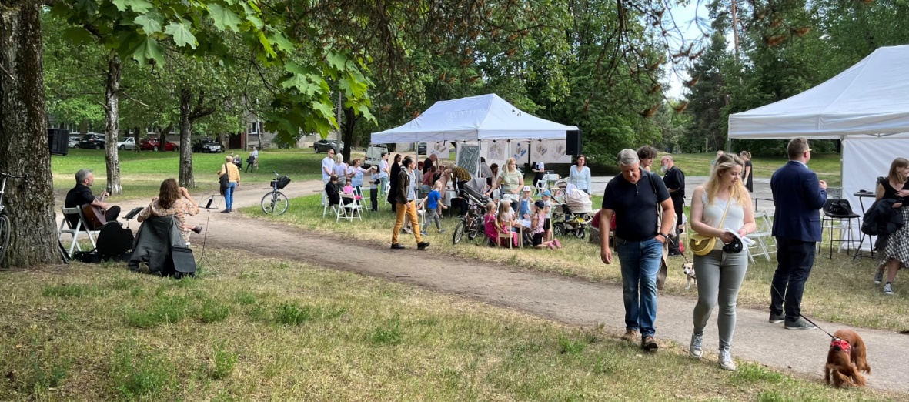
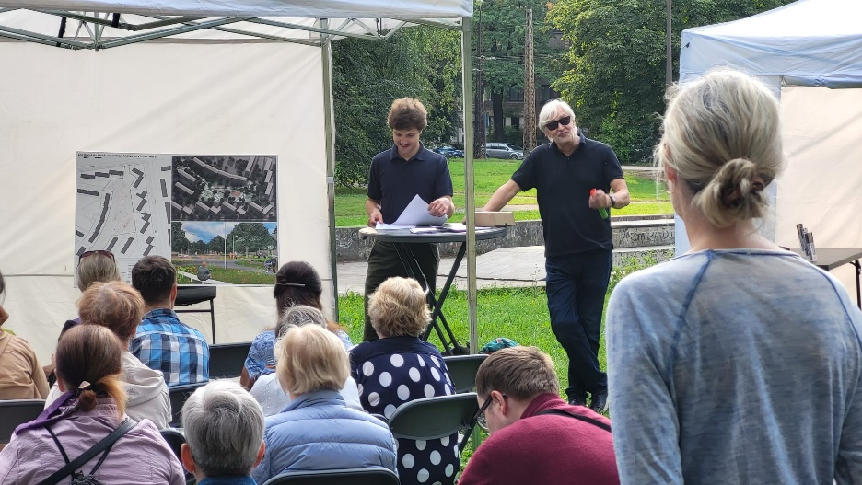
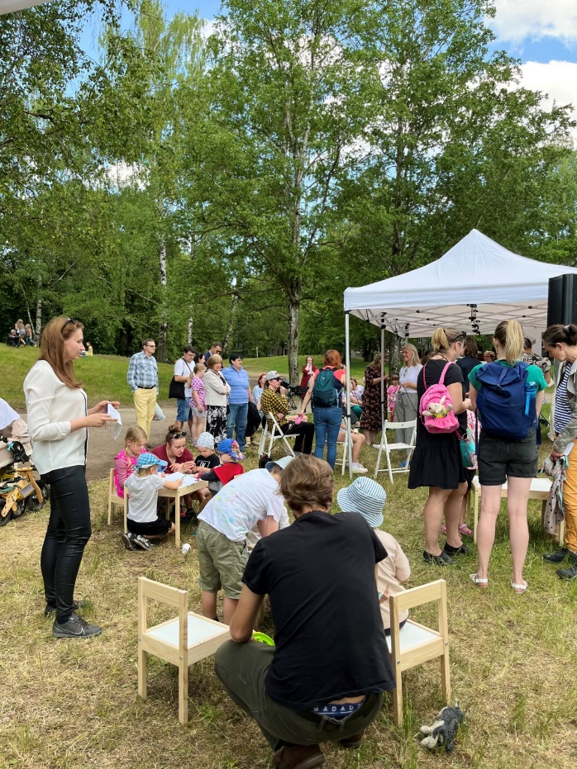
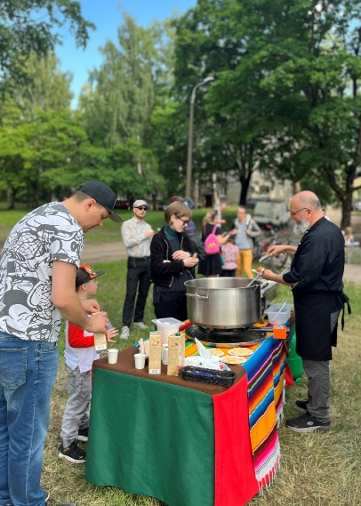
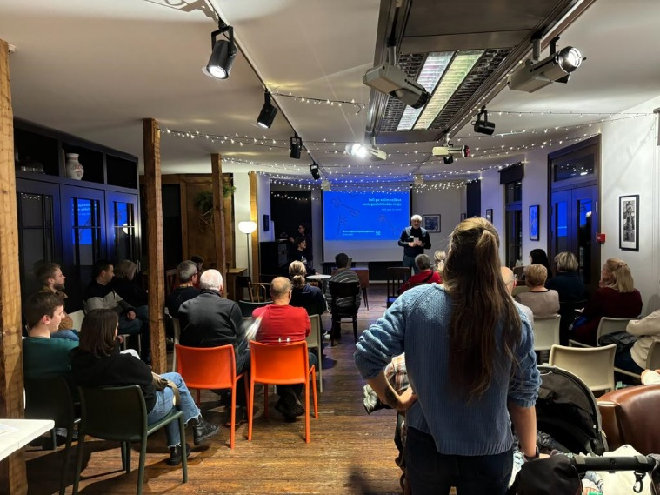
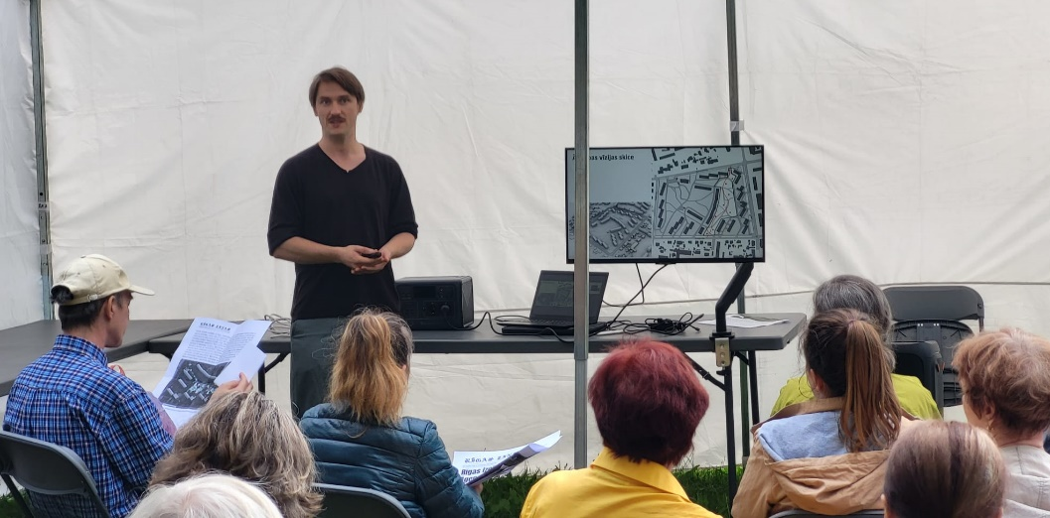
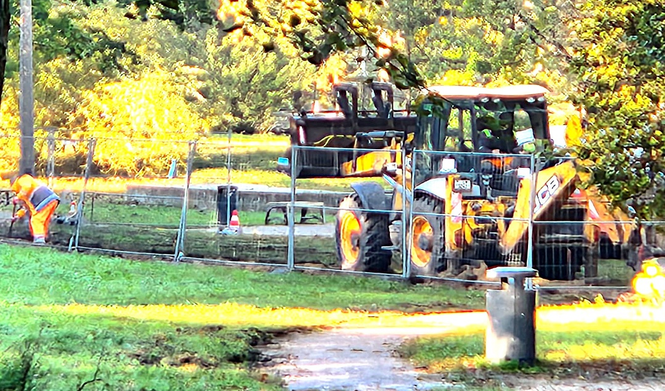
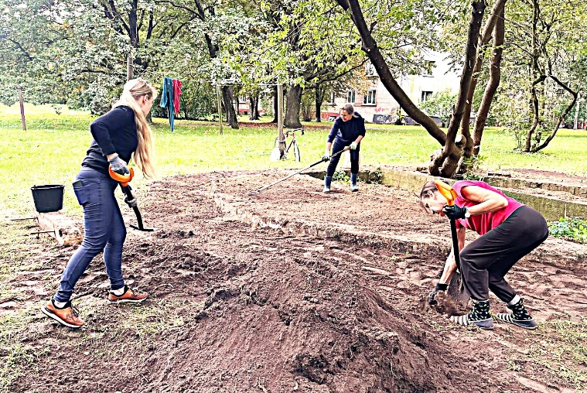
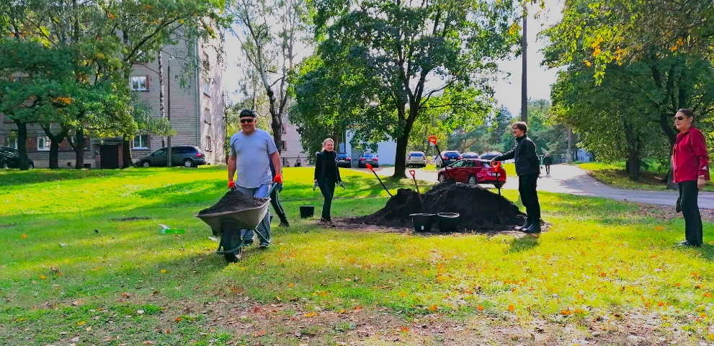

Slide 12
Rezultāti
Koprades procesā ar kvartāla iedzīvotājiem tika izstrādāta vietējās kopienas vērtībās balstīta kvartāla attīstības vīzija ar mērķi apkopot iedzīvotāju priekšlikumus pamatotam, no iedzīvotāju vajadzībām izrietošam, kvartāla teritorijas funkcionālajam zonējumam, kā arī piedāvāt variantus ēku vizuālajam tēlam
Kvartāla atjaunošanas “biznesa modeļa” izstrāde, kas projekta kontekstā nozīmē sociāli un ekonomiski pamatotu, koprades procesā ar iedzīvotājiem izstrādātu daudzdzīvokļu ēku un ārtelpas atjaunošanas stratēģiju, rīcības plānu un finansēšanas plānu

Slide 13
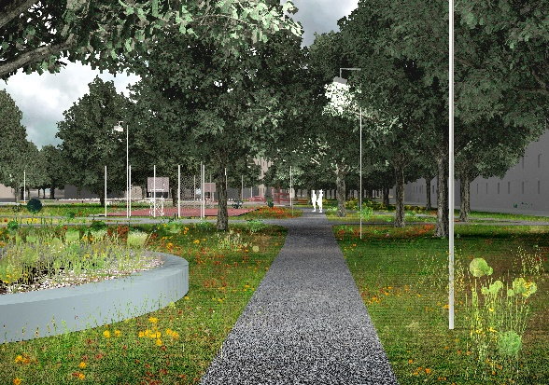
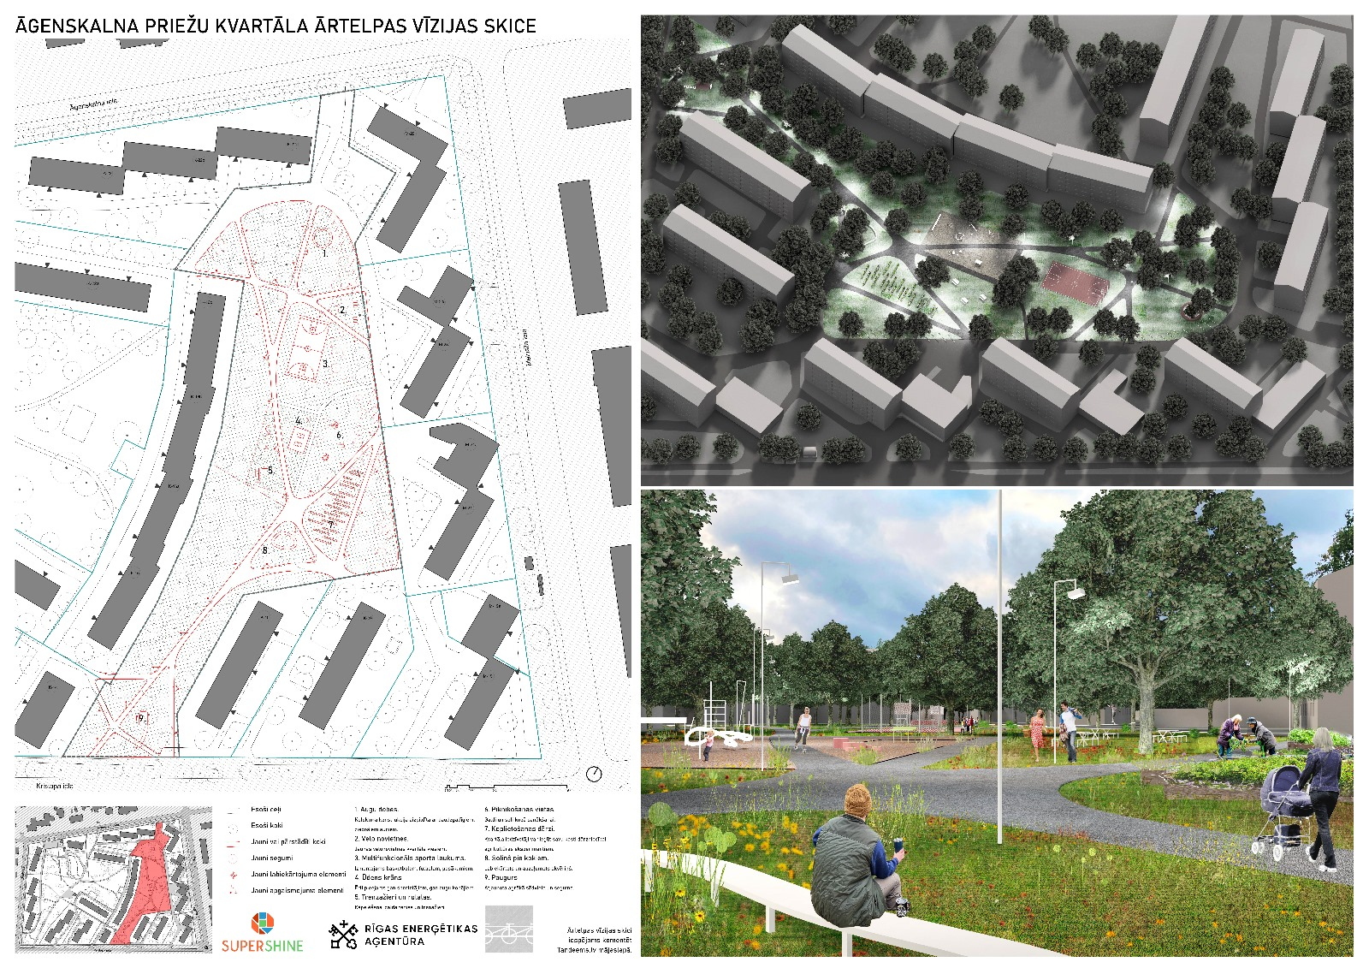
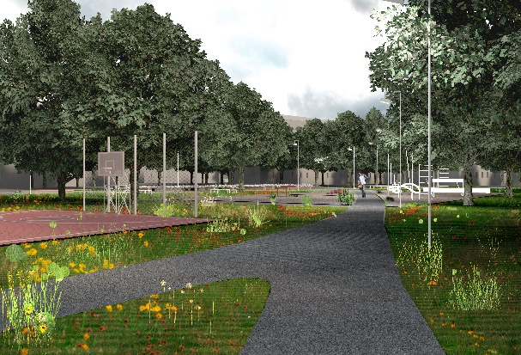
3. attēls. Āgenskalna priežu kvartāla attīstības vīzijas vizualizācijas.
(K. Jaunromāns, 2024)

Slide 14
Rezultāti un secinājumi
Kopienas zināšanas par savu dzīvesvidi ir plašākas un detalizētākas par jebkura ārēja eksperta pirmreizēju skatījumu, tomēr iedzīvotāju spējas savstarpēji vienoties dzīvesvides pilnveidošanas risinājumu kopradē ir ierobežotas
Līdzdalības pasākumu laikā starp iedzīvotājiem tika identificēti dažādu jomu vietējās kopienas eksperti, kuru aktīva iesaiste sava kvartāla attīstībā daļēji aizstāja nepieciešamību pēc ārēji pieaicinātiem ekspertiem

Slide 15
Rezultāti un secinājumi
Kvartāla kopienas aktivizēšana nodrošināja iespēju vienoties par kvartāla mēroga jautājumiem, kas atbalsta kvartāla attīstības stratēģijas izstrādi un tās ieviešanu ilgtermiņā
Ar vietējās kopienas ekspertu un mērķtiecīgu iesaisti tika izstrādāti reāli ieviešami projekta risinājumi

Slide 16
Rezultāti un secinājumi
Vietējās kopienas eksperti un viedokļu līderi ir nozīmīgs potenciāls ilgtspējīgu pārmaiņu nodrošināšanai arī ilgtermiņā – pēc projekta ieviešanas
Iedzīvotāji spēj sadarboties sava kvartāla telpiskās vīzijas izstrādes pirmajos posmos, veicot ekspertu asistētu dzīvesvides priekšizpēti un definējot problēmsituācijas, tomēr, lai iegūtu izmantojamus rezultātus, ir būtiski veidot sadarbību ar nozares ekspertiem, lai problēmsituācijas un vajadzības materializētos praktiski pielietojamos stratēģiskos un telpiskos risinājumos

Slide 17
Ieteikumi
Projekta laikā secināts, ka aktīvu iedzīvotāju līdzdalību ir iespējams panākt tikai tad, ja tiek risinātas kopīgas problēmas, savukārt, aktīva līdzdarbība ir kritiski svarīga, lai iedzīvotāji spētu vienoties par kopīgu attīstības redzējumu
Ir ļoti svarīgi iedrošināt iedzīvotājus veidot ne tikai biedrības atsevišķu kvartāla ēku atjaunošanai, bet arī visam kvartālam kopīgu biedrību kvartāla attīstības stratēģijas izstrādei un tās ieviešanai
Turpmākajos kvartālu atjaunošanas projektos – rīkot atklātus konkursus, lai kvartāli paši pieteiktos uz ēku un publiskās ārtelpas atjaunošanu ar kvartālu atjaunošanas pieeju

Slide 18
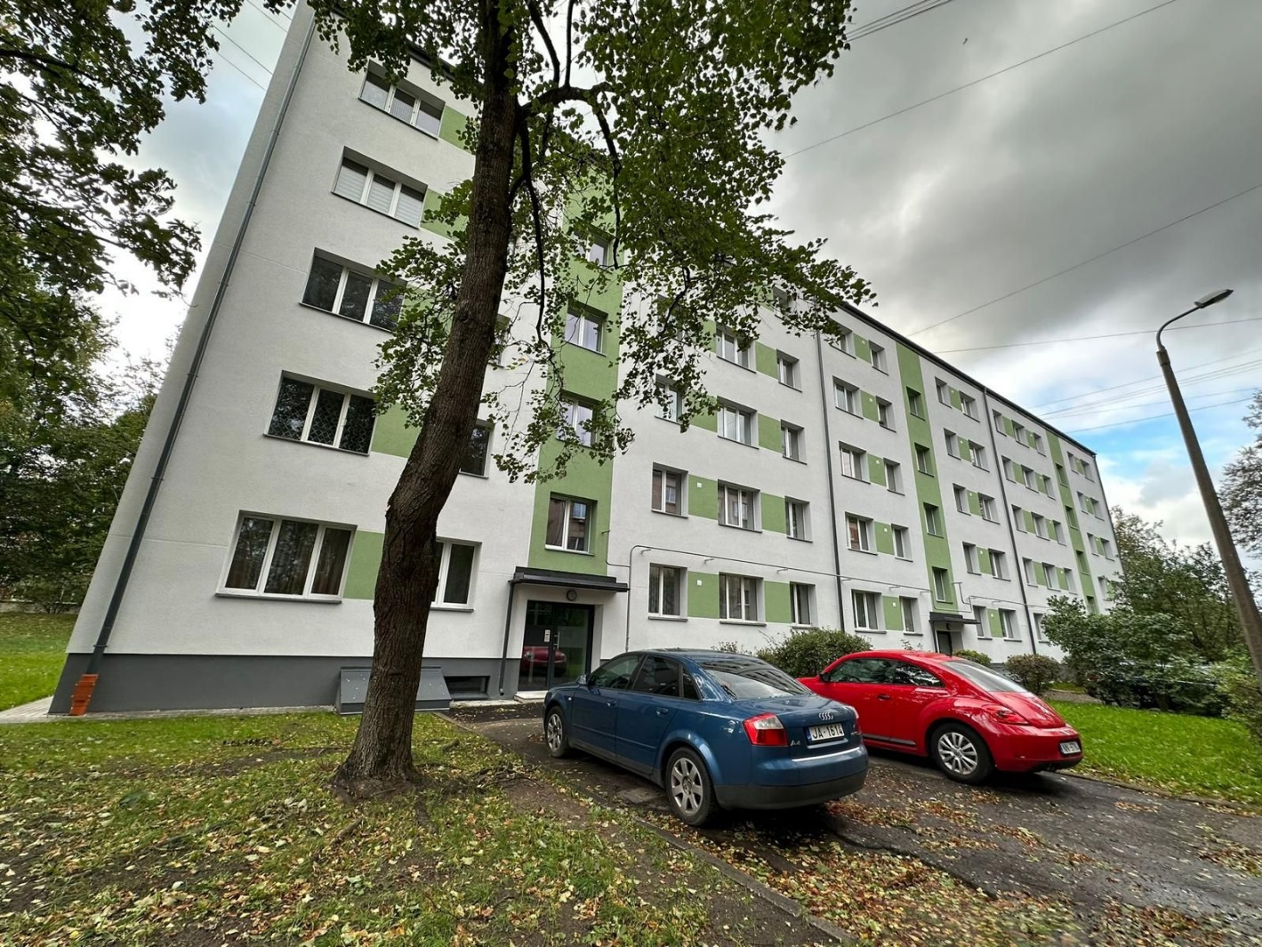
Kopā mēs varam vairāk!
Kristapa iela 18: pirmā renovētā ēka Āgenskalna priežu kvartālā
2023. gads: atjaunošanas izmaksas 860 000 EUR
Kredīts: 17 gadi, ikmēneša maksājums no viena dzīvokļa 48-72 EUR mēnesī, atkarībā no dzīvokļa platības

Slide 19
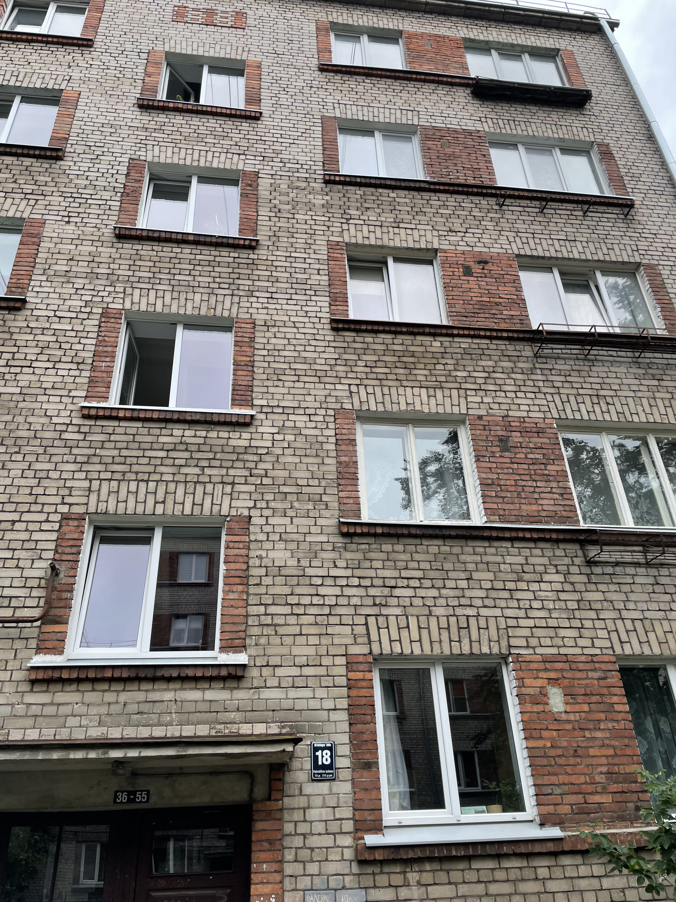
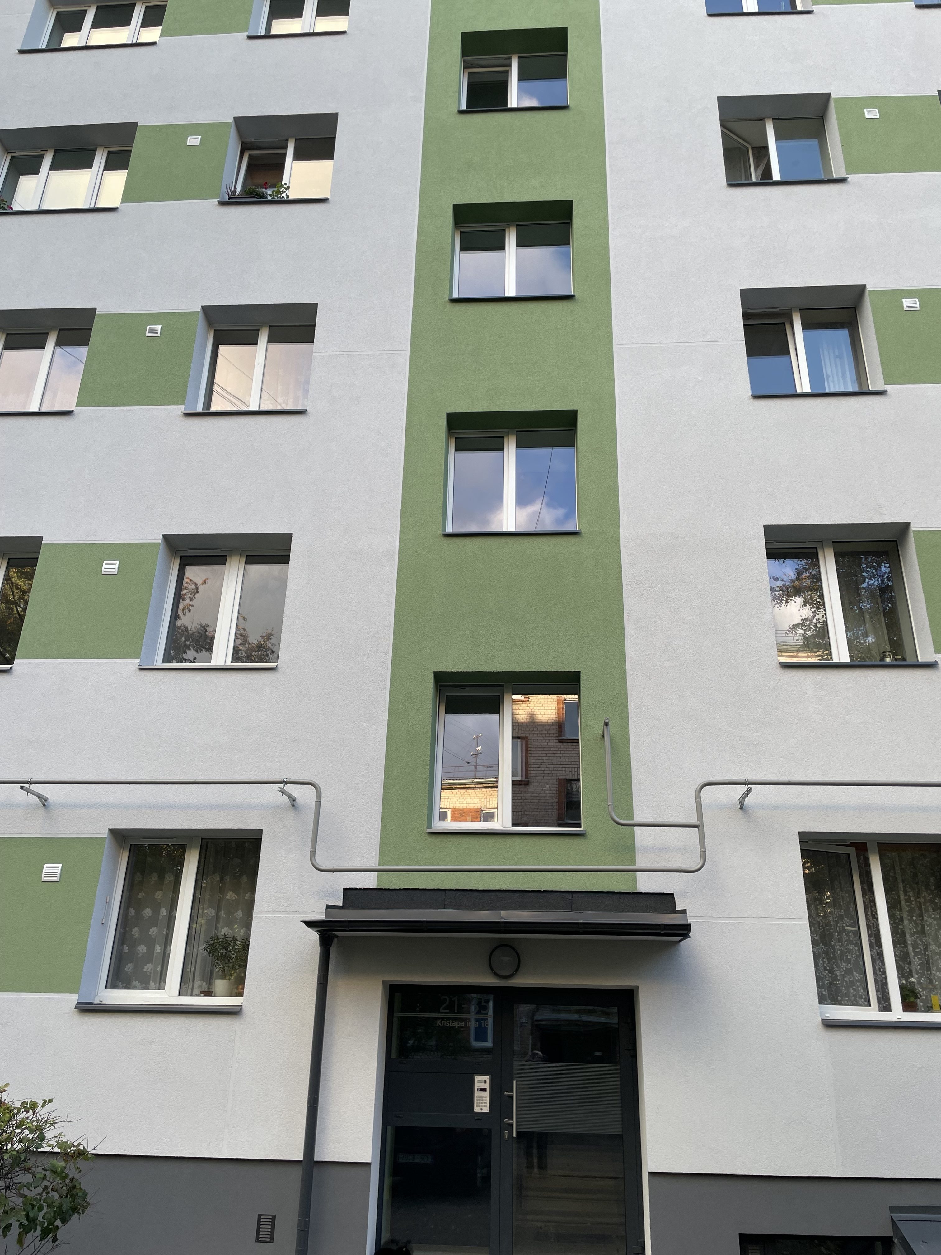

Slide 20
Siltumenerģijas patēriņš 2023./2024. gada apkures sezonā (kWh/m²)

Slide 21
Paldies!

